Slide 1

EMERGENZA COVID-19
AGGIORNAMENTI SULL’ANDAMENTO DELL’EPIDEMIA
3 giugno 2021

Slide 2

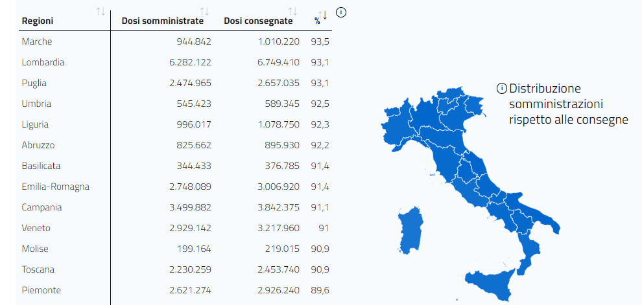
Umbria al 4° posto (92,5%)
nel rapporto tra dosi somministrate e dosi consegnate
Fonte: Report Ministero Salute
3 giugno 2021
5 maggio 2021 ore 10.00

Slide 3
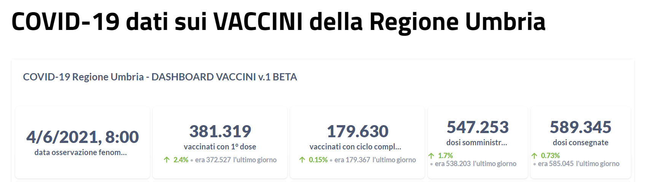
Aggiornamento dati vaccinazioni
5 maggio 2021 ore 10.00

Slide 4
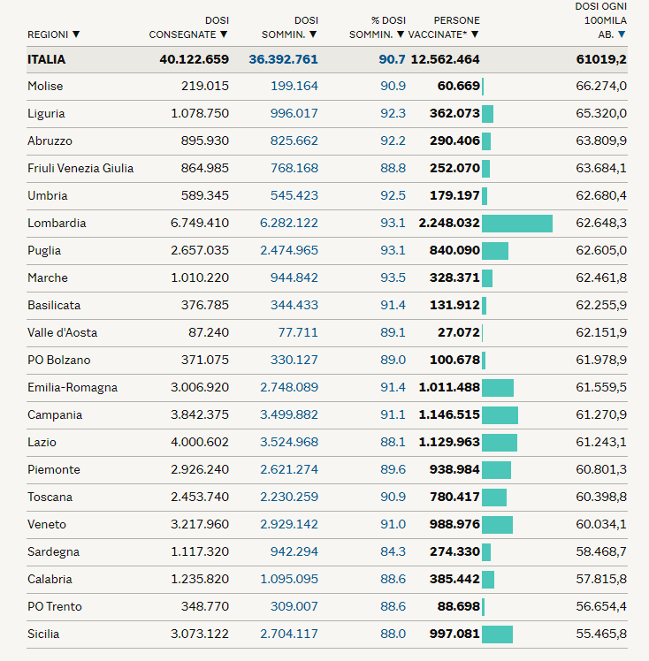
Vaccinazioni per fasce d’età
5 maggio 2021 ore 10.00
Umbria al 5° posto
tra le regioni nel rapporto tra dosi somministrate e popolazione
62.680 somministrazioni ogni 100.00 abitanti
Fonte: Lab Sole24Ore
03 giugno 2021

Slide 5
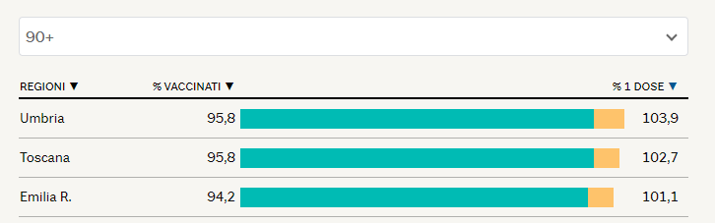
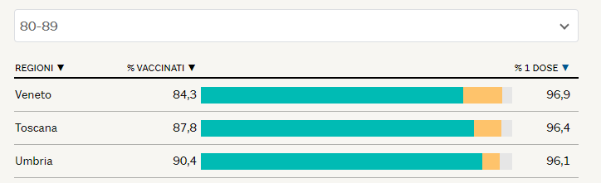
Fonte: Lab Sole24Ore
3 giugno 2021
Vaccinazioni per fasce d’età
5 maggio 2021 ore 10.00
Novantenni:
Umbria al 1° posto
95,8% ciclo completo
103,9% con I dose
Ottantenni:
Umbria al 3° posto
90,4% ciclo completo
96,1% I dose

Slide 6
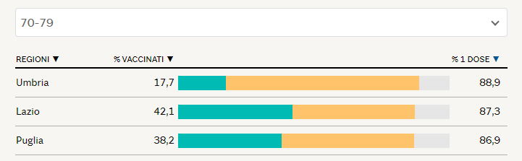
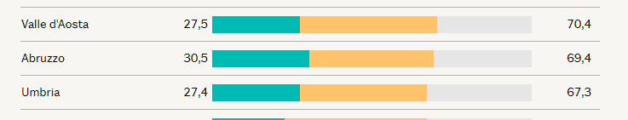
Fonte: Lab Sole24Ore
26 maggio 2021
Vaccinazioni per fasce d’età
5 maggio 2021 ore 10.00
Settantenni:
Umbria al 1° posto
17,7% ciclo completo
88,9 I dose
Sessantenni:
Umbria al 12° posto
27,4% ciclo completo
67,3% I dose

Slide 7
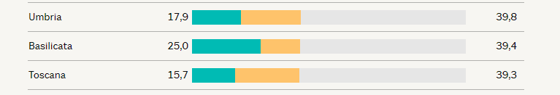
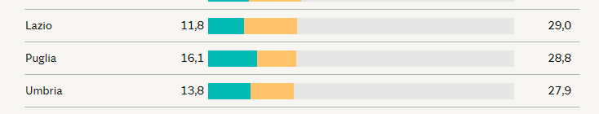
Fonte: Lab Sole24Ore
26 maggio 2021
Vaccinazioni per fasce d’età
5 maggio 2021 ore 10.00
Cinquantenni:
Umbria al 19° posto
15,7% ciclo completo
39,3% I dose
Quarantenni:
Umbria al 13° posto
13,8% ciclo completo
27,9% I dose

Slide 8
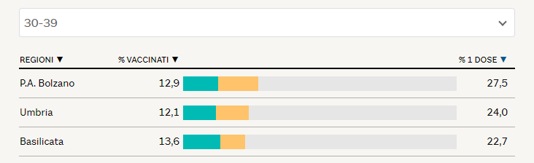
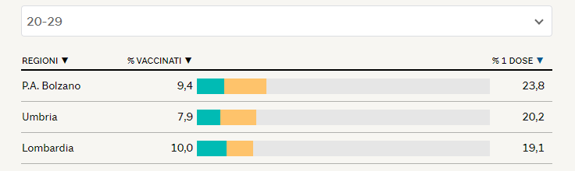
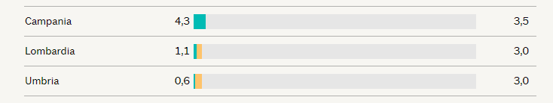
Fonte: Lab Sole24Ore
26 maggio 2021
Vaccinazioni per fasce d’età
5 maggio 2021 ore 10.00
Trentenni:
Umbria al 2° posto
12,1% ciclo completo
22,7% I dose
Ventenni:
Umbria al 2° posto
7,9% ciclo completo
20,2% I dose
12-19 anni:
Umbria al 11° posto
0,6% ciclo completo
3% I dose

Slide 9
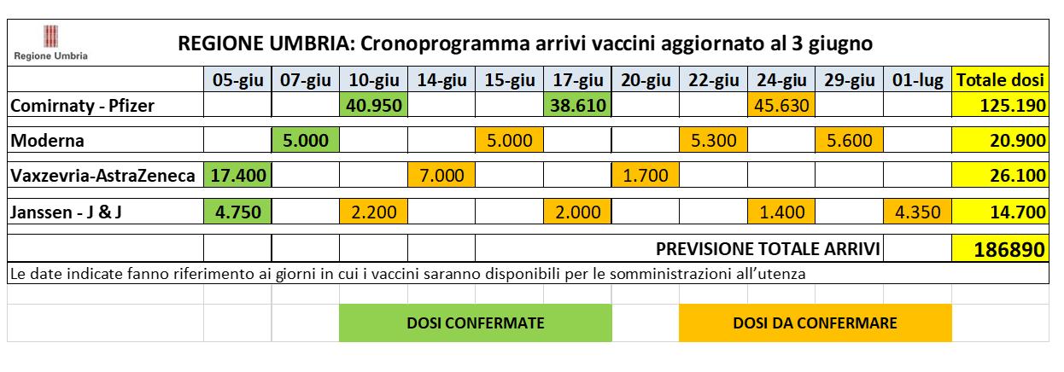
PREVISIONE APPROVVIGIONAMENTI VACCINI

